Slide 1
PySpark 미니 프로젝트
김지현

Slide 2
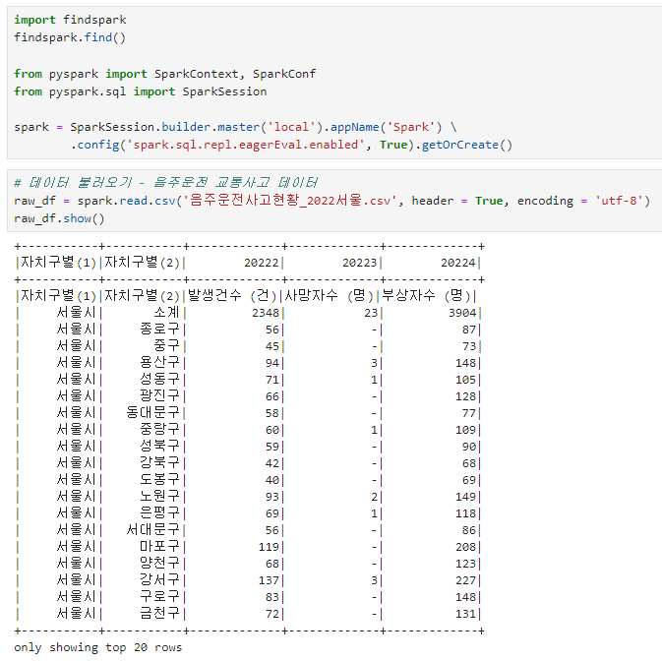

1. 데이터 소개
Spark 세션 초기화 및 데이터(2022년 서울시 음주운전 교통사고 데이터) 불러오기 - header = True 옵션으로 가장 첫 행을 컬럼으로 불러오도록 지정
데이터 건수(레코드(DF.count()), 컬럼 수(len(DF)) 확인

Slide 3
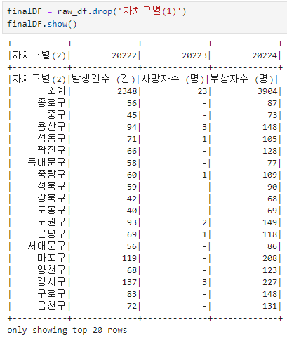
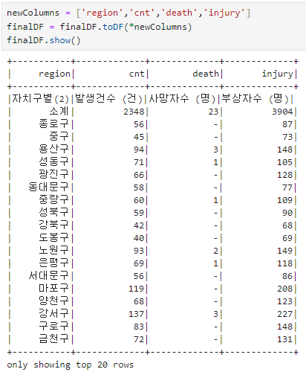
2. 데이터 전처리
전처리한 데이터는 ‘finalDF’로 저장
서울시 데이터이므로 모든 값이 ‘서울시’인 ‘자치구별(1)’ 컬럼 삭제
발생건수, 사망자 수, 부상자 수를 의미하는 컬럼명(영문)으로 변경

Slide 4
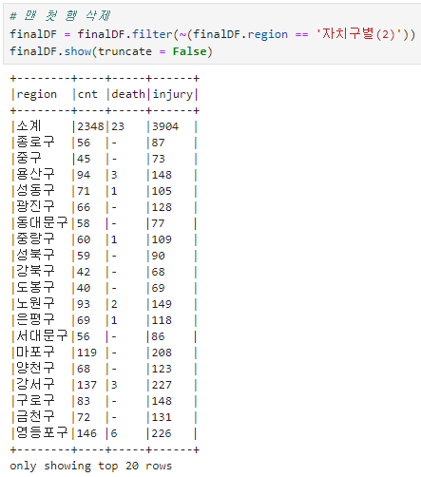
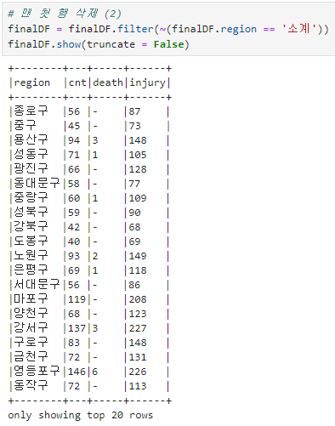
2. 데이터 전처리
첫 번째 Row값을 컬럼명으로 변경하였으니 삭제
자치구 별로 건수 비교를 용이하게 하기 위해 소계(행) 삭제

Slide 5
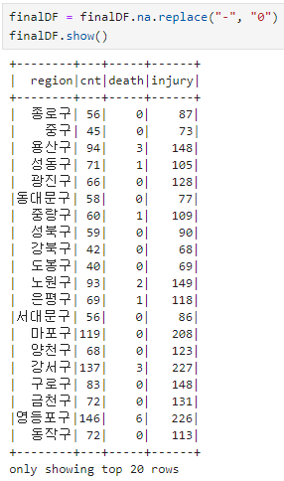
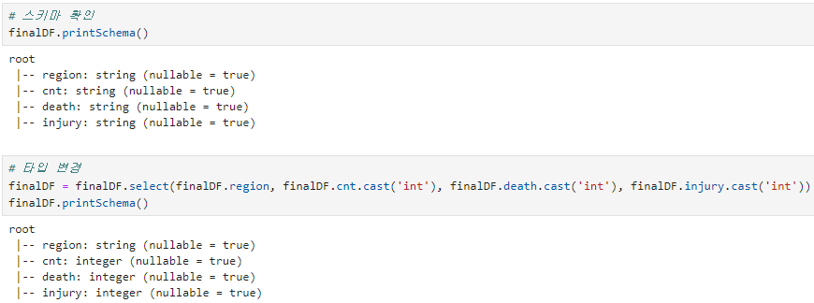

2. 데이터 전처리
death 컬럼의 ‘-’ 값을 ‘0’으로 변경
스키마 확인 및 cnt, death, injury 컬럼 타입(string → integer) 변경
전처리된 데이터 건수 재확인

Slide 6
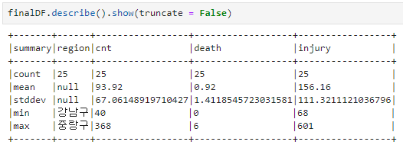
3. 데이터 확인
finalDF의 요약 정보 확인 - 각 필드(사고 건수, 사망자 수, 부상자 수)별로 평균, 표준편차, 최대값, 최소값 출력

Slide 7
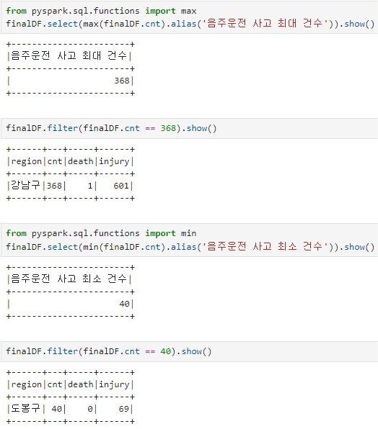
3. 데이터 확인
max와 min 패키지 이용하여 cnt(사고 건수) 최대값/최소값 alias를 통해 별칭 지정하여 출력
해당 값들이 어떤 지역(행)인지 filter함수로 확인

Slide 8
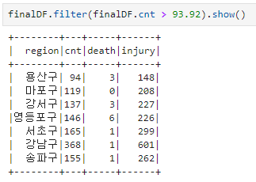
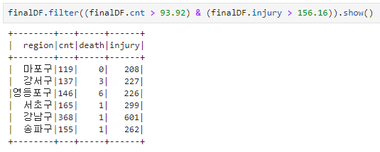
3. 데이터 확인
filter함수 사용하여 사고 건수가 평균(93.92) 이상인 레코드만 출력
filter함수 사용하여 사고 건수 평균(93.92) 이상 & 부상자 수(156.16)이상인 조건 모두 만족하는 레코드 출력

Slide 9
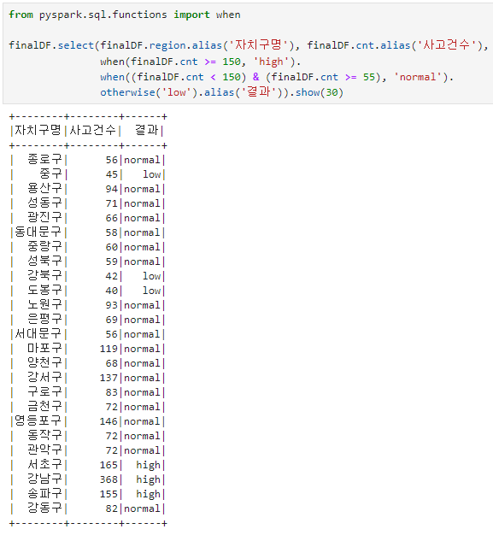
3. 데이터 확인
select 함수 이용하여 필드 일부 추출 및 alias 사용하여 지정한 명칭으로 출력
when 함수 이용하여 조건(사고 건수)에 따라 high, normal, low로 결과 필드를 새로 만들어 출력

